Slide 1
第十五章 欧拉图与哈密顿图
主要内容
  欧拉图
  哈密顿图
  带权图与货郎担问题

Slide 2
15.1 欧拉图
历史背景：哥尼斯堡七桥问题与欧拉图
A
A
e₅
e₁
e₃
e₆
D
B
D
B
e₂
e₄
e₇
C
C

Slide 3
欧拉图定义
[欧拉通路] 经过图中每条边一次且仅一次行遍所有顶点的通路。
[欧拉回路] 经过图中每条边一次且仅一次行遍所有顶点的回路。
[欧拉图] 有欧拉回路的图。
[半欧拉图] 有欧拉通路而无欧拉回路的图。
说明：
规定平凡图为欧拉图。
环不影响图的欧拉性。

Slide 4
无向欧拉图的判别法
定理15.1 无向图G是欧拉图当且仅当G连通且无奇度数顶点.
证明： 若G 为平凡图无问题.
下设G为 n 阶 m 条边的无向图.
必要性 设C 为G 中一条欧拉回路。
(1) G 连通显然。
(2) ∀v_{i}∈V(G)，v_{i}在C上每出现一次获2度，所以v_{i}为偶度顶点。 由v_{i} 的任意性，结论为真。
充分性(证明的过程就是一个构造欧拉回路的过程)
G无奇数度结点:从任何一个结点v₀出发,经关联边到达另一个偶数度结点v₁,由于v₁为偶数度,则必然可以再经过另一条关联边离开此结点,每边仅取一次,如此重复下去, 一定可以回到结点v₀, 并得到一条简单回路L₁,
若L₁经过了G的所有边,则L₁后就是要找的欧拉回路
若G中去掉L₁后得到的子图G’,则G’中每个结点度数为偶数
因为原来的图是连通的,故L₁和G’至少有一个公共结点v_{i},在G’中由v_{i}出发重复上面的方法,得到另外一条简单回路L₂
当L₁和L₂结合在一起,如果是G,则得到欧拉回路,否则,继续重复上面的方法,以此类推,直到得到一条经过图G中所有边的欧拉回路.

Slide 5
欧拉图的判别法
定理15.2 无向图G是半欧拉图当且仅当G 连通且恰有两个奇度顶点。
证明： 必要性简单.
充分性（利用定理15-1）
设u,v为G 中的两个奇度顶点，令 G ′ =G∪(u,v)
则G ′ 连通且无奇度顶点，由定理15-1知G ′为欧拉图，因而
存在欧拉回路C，令 Γ=C−(u,v)
则Γ 为 G 中欧拉通路.
理解：G有两个奇数度结点：就从一个奇数度结点出发，每当到达一个偶数度结点，必然可以再经过另一条边离开此结点，如此重复下去，经过所有边后到达另一个奇数度结点。

Slide 6
有向欧拉图的判别法
定理15.3 有向图D是欧拉图当且仅当D是强连通的且每个
顶点的入度都等于出度.
定理15.4 有向图D是半欧拉图当且仅当D是单向连通的，且
D中恰有两个奇度顶点，其中一个的入度比出度大1，另一个
的出度比入度大1，而其余顶点的入度都等于出度.
定理15.5 G是非平凡的欧拉图当且仅当G是连通的且为若干
个边不重的圈之并.

Slide 7
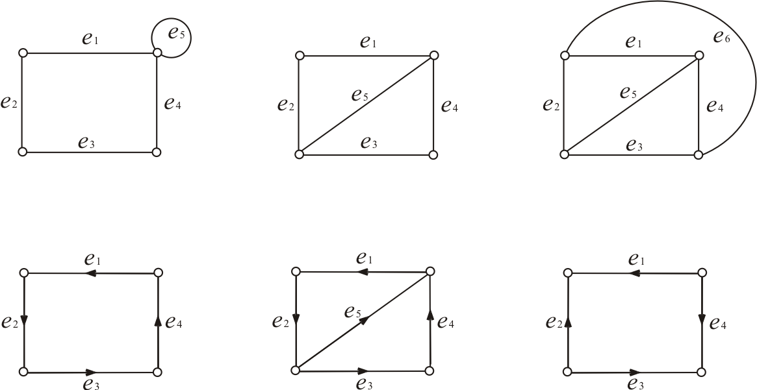
欧拉图实例
上图中，(1) ,(4) 为欧拉图，(2) 为半欧拉图，(3) ,(5),(6)既不是欧拉图，也不是半欧拉图.

Slide 8
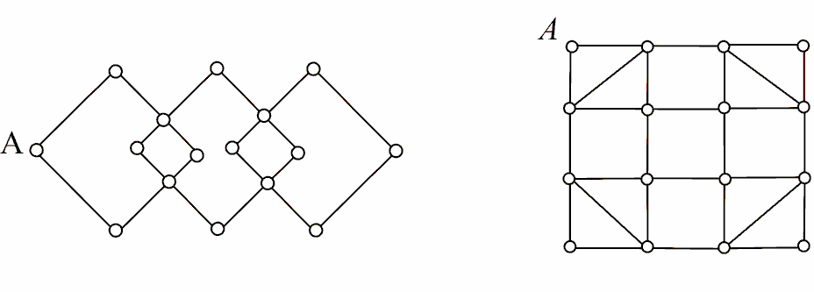
例题
例1 设G是非平凡欧拉图，证明：λ(G)≥2.
只需证明G中不可能有桥（如何证明？）
(1) (2)
上图中，(1),(2)两图都是欧拉图，均从A点出发，如何一次成功地走出一条欧拉回路来？

Slide 9
欧拉回路算法
N
G有E回路?
Y
停止
选结点v
以v为起点找简单回路E₁
Y
E₁包含所有边
打印 E₁
E₁:=C
N
以某公共点为起、末点,对
E₁∪E₂中的边重新排序得
新的简单回路C
在G-E₁中找一个简单回路E₂ 使 E₁与 E₂至少有一个公共点

Slide 10
用上述算法求右图中欧拉回路.
此图中所有结点度均为偶数,
所以有欧拉回路.
a) 选以1为起点的简单回路E₁:1261
b) E₁不包含所有边.
c) 在G- E₁中找新简单回路E₂: 6356 ( 6是E₁与E₂的公共点)
d)以公共点6为起点,对E₁∪E₂中的边排序:C=6356126
e) E₁ := C
f) E₁不包含所有边.
g) 在G- E₁中找新简单回路E₂: 52345 ( 5是E₁与E₂的公共点)
h)以公共点5为起点,对E₁∪E₂中的边排序:
C=52345612635
i) E₁ := C
j) E₁包含所有边. k)打印E₁ =52345612635 l)停止.
□1
□1
6□
□2
6□
□2
5□
□3
5□
□3
□4
□4

Slide 11
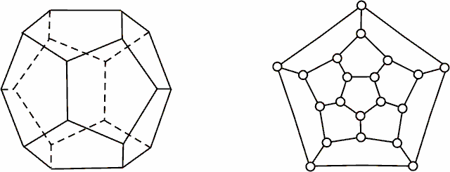
15.2 哈密顿图
历史背景：哈密顿周游世界问题与哈密顿图
(1) (2)

Slide 12
哈密顿图与半哈密顿图
定义
(1) 哈密顿通路——经过图中所有顶点一次仅一次的通路.
(2) 哈密顿回路——经过图中所有顶点一次仅一次的回路.
(3) 哈密顿图——具有哈密顿回路的图.
(4) 半哈密顿图——具有哈密顿通路且无哈密顿回路的图.
几点说明：
平凡图是哈密顿图.
哈密顿通路是初级通路，哈密顿回路是初级回路.
环与平行边不影响哈密顿性.
哈密顿图的实质是能将图中的所有顶点排在同一个圈上。

Slide 13
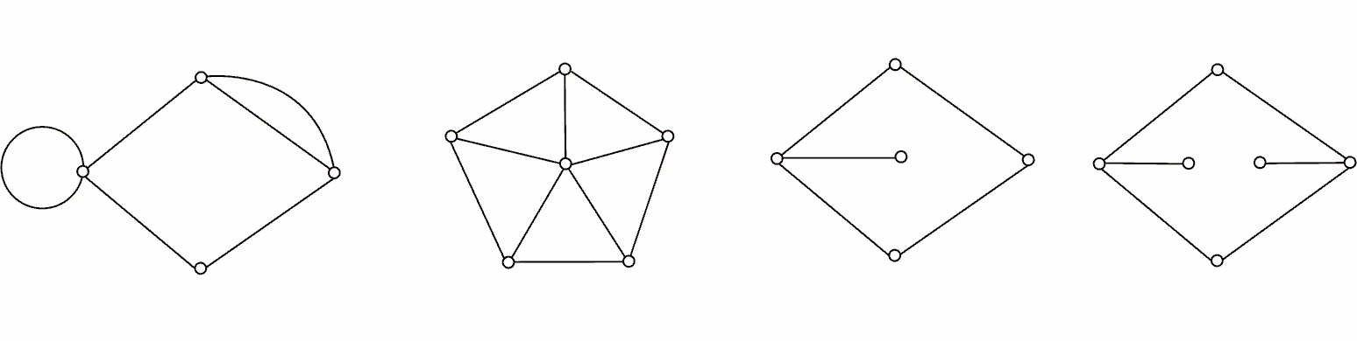
实例
在上图中，
(1),(2) 是哈密顿图;
(3)是半哈密顿图;
(4)既不是哈密顿图，也不是半哈密顿图

Slide 14
无向哈密顿图的一个必要条件
定理15.6:(必要条件) 若图G=<V,E>有H回路,则对V的任何非空子有限集V₁, 均有p(G−V₁) ≤ |V₁| , 其中p(G−V₁)是从G中删去V₁中所有结点及与这些结点关联的边所得到的子图的连通分支数.
证明:设C是图G的一条H回路,则对于V的任何非空子集V₁,
在C中删去V₁中任意一个结点v₁后, 则C-v₁仍是连通的路,
若再删去V₁中的另一个结点v₂, 则p (C-v₁ - v ₂)≤2, 若| V₁ |=n
则删去V₁中的n个结点,有p (C-v₁ - v ₂ -...-v_{n})≤n, 所以
p(C-v₁ - v ₂ -...-v_{n})≤| V₁ | .
因为C是H回路,所以它包含了G的所有结点, 即C是G的生成子图.
所以C- V₁ 也是G- V₁ 的生成子图, 故 p (G- V₁)≤| V₁ |.
用此定理可以判断一个图不是H图.
如右图G
取 V₁ ={c} 不满足 p (G- V₁)≤| V₁ |.
a□
c
□
□d
b□
□e

Slide 15
无向哈密顿图的一个必要条件
推论 设无向图G=<V,E>是半哈密顿图，对于任意的V₁⊂V且V₁≠∅ 均有 p(G−V₁) ≤ |V₁|+1
证 令Γ为G中起于u终于v哈密顿通路，令G′ = G∪(u,v)
则G′为哈密顿图.
由定理15.6知， p(G ′ −V₁) ≤ |V₁|
而 p(G−V₁) = p(G′−V₁−(u,v))
≤ |V₁|+1

Slide 16
几点说明
定理15.6中的条件是哈密顿图的必要条件，但不是充分条件
常利用定理15.6判断某些图不是哈密顿图。
例2 设G为n阶无向连通简单图，若G中有割点或桥，则G不 是哈密顿图。
证明：设v为割点，则 p(G−v) ≥ 2>|{v}|=1.
K₂有桥，它显然不是哈密顿图。
除K₂外，其他有桥的图（连通的）均有割点.
其实，本例对非简单连通图也对.

Slide 17
无向哈密顿图的一个充分条件
定理15.7 设G是n阶无向简单图，若对于任意不相邻的顶点v_{i},v_{j}，均有
d(v_{i})+d(v_{j}) ≥ n−1
则G 中存在哈密顿通路.
推论 设G为n (n≥3) 阶无向简单图，若对于G中任意两个不相邻的顶点v_{i},v_{j}，均有
d(v_{i})+d(v_{j}) ≥ n
则G中存在哈密顿回路，从而G为哈密顿图.

Slide 18
几点说明
定理15.7是半哈密顿图的充分条件，但不是必要条件。
  长为n−1（n≥4）的路径构成的图不满足（15.7）条件，但它显然是半哈密顿图。
定理15.7的推论同样不是哈密顿图的必要条件
  G为长为n的圈，不满足（15.7推论）条件，但它当然是哈密顿图。
由定理15.7的推论可知，K_{n}（n≥3）均为哈密顿图。

Slide 19
无向哈密顿图的充分条件
定理15.9 若D为n（n≥2）阶竞赛图，则D中具有哈密顿通路(注意，竞赛图的基图是无向完全图)
证明思路：对n（n≥2）做归纳. 书P302,定理15.9

Slide 20
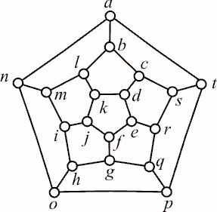
判断某图是否为哈密顿图方法
判断某图是否为哈密顿图至今还是一个难题.
总结判断某图是哈密顿图或不是哈密顿图的某些可行的方法.
1. 观察出哈密顿回路.
例3 下图(周游世界问题)
是哈密顿图
a b c d e f g h i j k l m n p q r s t a
为图中的一条哈密顿回路.

Slide 21
判断某图是否为哈密顿图方法
2．满足定理15.7推论的条件.
例4 完全图K_{n} (n≥3) 中任何两个顶点u,v，均有
d(u)+d(v) = 2(n−1) ≥ n（n≥3），
所以K_{n}为哈密顿图.
3．破坏定理15.6的条件的图不是哈密顿图.

Slide 22
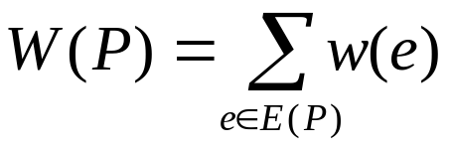
15.3 最短路问题与货郎担问题
[定义] 给定图G = <V,E>，(G为无向图或有向图)，给定W:E→R (R为实数集)，对G中任意边e = (v_{i},v_{j}) (G为有向图
时，e = <v_{i},v_{j}>)，设W(e) = w_{ij}，称实数w_{ij} 为边e上的权，并将
w_{ij}标注在边e上，称G为带权图，此时常将带权图G记作
<V,E,W>.
设P是G中的一条通路，P中所有边的权之和称为P的长度，记作W(P)，即

Slide 23
□v₂
6
□v₃
例如右图中
v₁ v₂v₃ v₆ 的路长为？.
3.带权图的两点间距离:
结点u与v之间的长度最短的路径
称为结点u与v之间的距离. 记作d(u,v).
规定：d(u,u)=0,当u和v不连通(u不可达v)时, d(u,v)= ∞
例如上图中 d(v₂,v₅)=？
4.带权图中求一个结点到各点的最短路径的算法:
此算法是于1959年由E.W.Dijkstra提出的.
基本思想:若使 (u₀,u₁,u₂,…,u_{n-1},u_{n})最短, 就要使(u₀,u₁,u₂,…,u_{n-1})最短, 即保证从u₀到以后各点的路都是最短的.
3
3
v₁□
1
3
2
6
□v₆
5
□v₄
1
□v₅

Slide 24
令图G=<V,E,W>, 集合S_{i}⊆V, S_{i}’=V-S_{i} , 令|V|=n
S_{i}={u|从u₀到u的最短路已求出}
S_{i}’={u’|从u₀到u’的最短路未求出}
Dijkstra算法:(求从u₀到各点u的最短路长)
第一步. 置初值: d(u₀,u₀)=0 d(u₀,v)=∞ (其中v≠ u₀)
i=0 S₀={u₀}
第二步.若 i=n-1 则停. 否则转第三步
第三步. 对每个u’∈S_{i}’
计算 d(u₀,u’)=min{d(u₀,u’), d(u₀,u_{i})+w(u_{i},u’)}
计算 min{d(u₀,u’)}
并用u_{i+1}记下达到该最小值的那个结点u’
置S_{i+1} =S_{i}∪{u_{i+1}} i=i+1 转第二步.
u_{i} ∈S_{i}
u’∈S_{i}’

Slide 25
□v₂
6
□v₃
例.求右图中从v₁到v₆的
最短路径
1.置初值: u₀=v₁
d(u₀,u₀)=0
d(u₀,v₂)=d(u₀,v₃)=d(u₀,v₄)=d(u₀,v₅)=d(u₀,v₆)=∞
2.3. i=0 S₀={v₁} S₀’={v₂,v₃,v₄,v₅,v₆}
d(u₀,v₂)=min{d(u₀,v₂), d(u₀,u₀)+w(u₀,v₂)}=min{∞,0+3}=3
d(u₀,v₃)=min{d(u₀,v₃),d(u₀,u₀)+w(u₀,v₃)}=min{∞,0+∞}=∞
d(u₀,v₄)=min{d(u₀,v₄), d(u₀,u₀)+w(u₀,v₄)}=min{∞,0+5}=5
d(u₀,v₅)=min{d(u₀,v₅),d(u₀,u₀)+w(u₀,v₅)}=min{∞,0+∞}=∞
d(u₀,v₆)=min{d(u₀,v₆),d(u₀,u₀)+w(u₀,v₆)}=min{∞,0+∞}=∞
min{3,∞,5, ∞,∞}=3
u_{i+1} =u₁=v₂ , 实际已求出d(u₀,v₂)=3, 路径是u₀v₂
3
3
v₁□
1
3
3
6
□v₆
5
□v₄
1
□v₅

Slide 26
□v₂
6
□v₃
i=1 S₁={v₁, v₂}
S₁’={v₃,v₄,v₅,v₆}
u₁=v₂
d(u₀,u₁)=3
d(u₀,v₃)=min{d(u₀,v₃),d(u₀,u₁)+w(u₁,v₃)}=min{∞,3+6}=9
d(u₀,v₄)=min{d(u₀,v₄), d(u₀,u₁)+w(u₁,v₄)}=min{5,3+1}=4
d(u₀,v₅)=min{d(u₀,v₅),d(u₀,u₁)+w(u₁,v₅)}=min{∞,3+∞}=∞
d(u₀,v₆)=min{d(u₀,v₆),d(u₀,u₁)+w(u₁,v₆)}=min{∞,3+∞}=∞
min{9,4,∞,∞}=4
u_{i+1} =u₂=v₄ , 实际已求出d(u₀,v₄)=4, 路径是u₀v₂v₄
3
3
v₁□
1
3
3
6
□v₆
5
□v₄
1
□v₅

Slide 27
□v₂
6
□v₃
i=2 S₂={v₁, v₂ ,v₄}
S₂’={v₃,v₅,v₆}
u₂=v₄
d(u₀,u₂)=4
d(u₀,v₃)=min{d(u₀,v₃), d(u₀,u₂)+w(u₂,v₃)}=min{9 ,4+3}=7
d(u₀,v₅)=min{d(u₀,v₅), d(u₀,u₂)+w(u₂,v₅)}=min{∞,4+1}=5
d(u₀,v₆)=min{d(u₀,v₆), d(u₀,u₂)+w(u₂,v₆)}=min{∞,4+∞}=∞
min{7,5,∞}=5
u_{i+1} =u₃=v₅ , 实际已求出d(u₀,v₅)=5, 路径是u₀v₂v₄ v₅
3
3
v₁□
1
3
3
6
□v₆
5
□v₄
1
□v₅

Slide 28
□v₂
6
□v₃
i=3 S₃={v₁, v₂ ,v₄ ,v₅}
S₃’={v₃,v₆}
u₃=v₅
d(u₀,u₃)=5
d(u₀,v₃)=min{d(u₀,v₃),d(u₀,u₃)+w(u₃,v₃)}=min{7 ,5+3}=7
d(u₀,v₆)=min{d(u₀,v₆),d(u₀,u₃)+w(u₃,v₆)}=min{∞,5+6}=11
min{7,11}=7
u_{i+1} =u₄=v₃ , 实际已求出d(u₀,v₃)=7, 路径是u₀v₂v₄ v₃
i=4 S₃={v₁, v₂ ,v₄ ,v₅, v₃} S₃’={v₆} u₄=v₃ d(u₀,u₄)=7
d(u₀,v₆)=min{d(u₀,v₆),d(u₀,u₄)+w(u₄,v₆)}=min{11,7+3}=10
min{10}=10
u_{i+1} =u₅=v₆ , 实际已求出d(u₀,v₆)=10, 路径是u₀v₂v₄ v₃ v₆
i=5 (n-1) 时 算法停止.
3
3
v₁□
1
3
3
6
□v₆
5
□v₄
1
□v₅

Slide 29
货郎担问题
货郎担问题：有n个城市，给定城市之间道路的长度（可以为∞ ，对应这两个城市之间无交通线) ……一个旅行商从某个城市出发，要经过每个城市一次且仅一次，最后回到出发的城市，问如何走才能使他走的路线最短？
设G=<V,E,W>为一个n阶完全带权图K_{n}，各边的权非负，且
有的边的权可能为∞. 求G中的一条最短的哈密顿回路，这就
是货郎担问题的数学模型.
完全带权图K_{n}（n≥3）中不同的哈密顿回路数
(1) K_{n}中有(n−1)! 条不同的哈密顿回路（定义意义下）
(2) 完全带权图中有(n−1)! 条不同的哈密顿回路
(3) 用穷举法解货郎担问题算法的复杂度为(n−1)！，当n较大时，计算量惊人地大

Slide 30
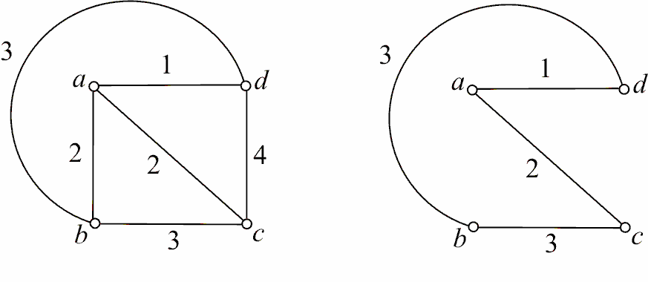
例6 求图中(1) 所示带权图K₄中最短哈密顿回路.
(1) (2)
解 C₁= a b c d a, W(C₁)=10
C₂= a b d c a, W(C₂)=11
C₃= a c b d a, W(C₃)=9
可见C₃ (见图中(2)) 是最短的，其权为9.

Slide 31
第十五章
主要内容
欧拉通路、欧拉回路、欧拉图、半欧拉图及其判别法
哈密顿通路、哈密顿回路、哈密顿图、半哈密顿图
带权图、货郎担问题
基本要求
深刻理解欧拉图、半欧拉图的定义及判别定理
深刻理解哈密顿图、半哈密顿图的定义.
会用哈密顿图的必要条件判断某些图不是哈密顿图.
会用充分条件判断某些图是哈密顿图. 要特别注意的是，不能将必要条件当作充分条件，也不要将充分条件当必要条件.

